Slide 1
Exercice fait en CE1-CE2
Dans trois classes de l’école Jacques Brel à Mérignies
Auteur : Miche Gouy (michel.gouy@yahoo.fr)

Slide 2
On joue à cartes vues
Un élève joue pour Noémie et Simon. Il doit m’affronter (je joue le rôle d’Ewen et Océane).

Slide 3
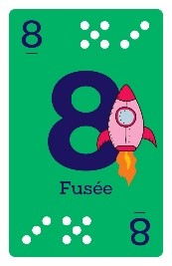
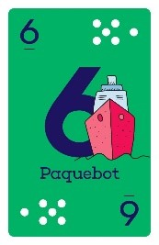
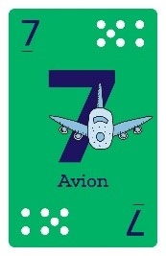
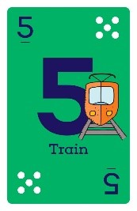
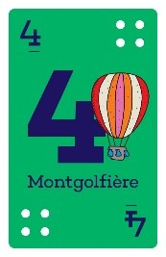
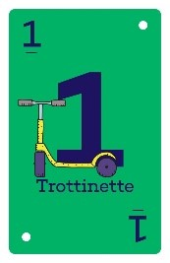
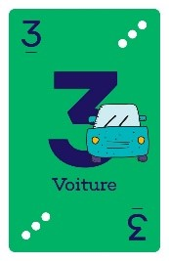
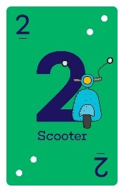
Peux-tu me battre 2/0 sachant que Simon entame?
Noémie
Olga Ewen
Simon

Slide 4
Les élèves qui essayent jouent correctement et mettent le 6 puisque je m’abstiens de mettre le 7

Slide 5
Je pose désormais la même question dans le cas suivant :

Slide 6
Noémie
Olga Ewen
Simon

Slide 7
Tous les élèves qui m’affrontent ont beau essayé, ils n’y arrivent pas.
Question Pourquoi?

Slide 8
Si un élève de CE2 (il est vrai surdoué) a vite compris que c’était impossible de gagner deux fois dans le second cas, il faudra plus de temps et c’est bien normal pour le reste des élèves pour comprendre ce qui se passe.
Pour ce faire, j’ai travaillé avec eux sur la place du nombre 7 par rapport aux nombres 6 et 8.
Au final, cet exercice a fait prendre conscience aux trois professeurs d’école avec qui le test a été fait de l’intérêt d’introduire le jeu dans leur enseignement.
Remarque : Il est amusant de relater cette réflexion d ’une des enseignantes : « Je ne pensais pas qu’un inspecteur était capable d’autant de pédagogie avec des élèves »!!

